Slide 1
Chapter 1 The Foundations: Logic and Proof
1.1 Propositional Logic
1.2 Propositional Equivalences
1.3 Predicates and Quantifiers
1.4 Nested Quantifiers
1.5 Rules of Inference
1.6 Introduction to Proofs
1.7 Proof Methods and Strategy
2013/3/5

Slide 2
苏格拉底论题
所有人都会死，
苏格拉底是人，
所以，苏格拉底必会死．
在命题逻辑中不能表示这样的推理
P∧Q ⇒R ×

Slide 3
§1.3 Predicates and Quantifiers （1）
Introduction
Predicates 谓词
（1）Individual and Universe of discourse
（2）Predicate
个体，论域
命题函数
（3）Propositional function
2013/3/5

Slide 4
谓词与量词
一个命题的主语部分，通常由我们所讨论的对象担任，这些对象称为个体
个体所在的范围称为论域或个体域，用D表示.
数理逻辑中，命题的谓语部分一般称作谓词
例：王平是学生．
用S(⋅) 表示“…是学生”
则：
S(王平)

Slide 5
谓词中引入个体变元后，谓词便具有命题的“形式”:
“x是学生”
用具体的个体去代换谓词中的个体变元，便得到一个命题

Slide 6
定义１ D^{n}到｛F，T｝的函数称为n元谓词或n元命题函数．
P(x₁,x₂,…,x_{n})
其中，P 为谓词， x₁,x₂,…,x_{n}为个体变元。

Slide 7
“所有人都会死.”或“有一个人不会死.”该如何表达？

Slide 8
§1.3 Predicates and Quantifiers （2）
Quantifiers 量词
（1）The universal quantifier
全称量词
Definition:
The universal quantification of P(x) is the proposition “P(x) is true for all values of x in the universe of discourse.”
2013/3/5

Slide 9
§1.3 Predicates and Quantifiers （3）
Quantifiers
（1）The universal quantifier
The notation ∀x P(x) denotes
the universal quantification of P(x).
Here ∀ is called the universal quantifier.
2013/3/5

Slide 10
§1.3 Predicates and Quantifiers （4）
Quantifiers
（2）The existential quantifier
存在量词
Definition:
The existential quantification of P(x) is the proposition
“There exists an element x in the universe of discourse
such that P(x) is true.”
2013/3/5

Slide 11
§1.3 Predicates and Quantifiers （5）
Quantifiers
（2）The existential quantifier
The notation ∃x P(x) denotes
the existential quantification of P(x).
Here ∃ is called the existential quantifier.
Other quantifiers
uniqueness quantifier
2013/3/5

Slide 12
“所有人都会死”或“有一个人不会死”该如何表达？
定义 （1）表示“所有”、“任意”、“一切”的词称为全称量词，记为∀，∀x 表示对论域中的所有个体，x称为∀的指导变元(全称性变元)，用来指代所讨论的个体. ∀x P(x)表示论域中的所有个体都有性质P.
（2）表示“存在着”、“至少有一个”的词称为存在量词，记为∃. ∃x表示论域中存在个体，同全称量词一样，这里的x也称为∃的指导变元(存在性变元)，用来指代所讨论的个体. 而∃xP(x)表示论域中存在着个体具有性质P.

Slide 13
例
例 .设F(x)：x会飞，论域D为鸟集合.
∀xF(x) 表示“所有的鸟都会飞.”
例 .设W(x)：x是白的，论域D为菊花集合.
∃x W(x) 表示 ”有些菊花是白的.”
若P(x)表示“x是素数”，当论域D = {2, 3, 5, 7}时, ∀xP(x)＝1；当论域D = {1, 2, 3, 4}时, ∀xP(x)＝0.

Slide 14
§1.3 Predicates and Quantifiers （6）
定义：P(x₁,x₂,…,x_{n}) 称为原子谓词公式。
其中，P 为谓词， x₁,x₂,…,x_{n}为个体变元。
定义：谓词公式由如下递归定义构成：
(1) 原子谓词公式是谓词公式；
(2) 如果A、B是谓词公式，则 (¬A),(A∧B),(A∨B),
(A→B),(A↔B)都是谓词公式；
(3) 如果 A 是谓词公式，x 是任意个体变元，则∀xA 和
  ∃xA 都是谓词公式；
  (4) 只有有限次地使用规则 (1),(2),(3)所得到的公式是
  谓词公式。
2013/3/5

Slide 15
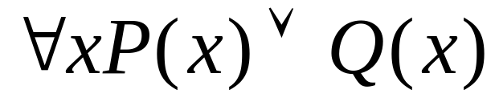
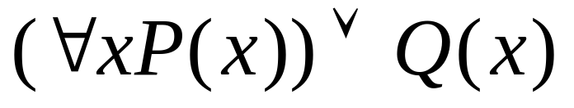
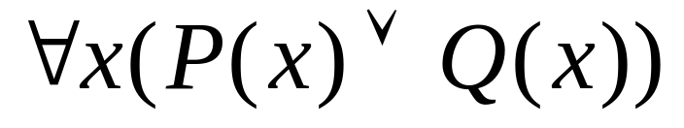
Precedence of Quantifiers
×

Slide 16
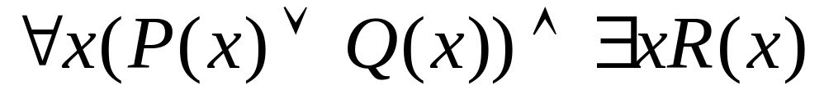
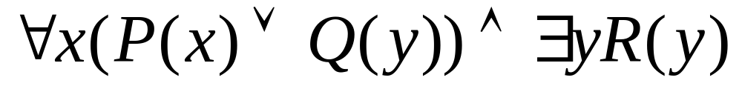
§1.3 Predicates and Quantifiers （7）
辖域
Binding variables
Example
scope
bound
free
Example
2013/3/5

Slide 17
§1.3 Predicates and Quantifiers （8）
Logical equivalences involving quantifiers
Definition
Statements involving predicates and quantifiers are logically equivalent if and only if they have the same truth value no matter which predicates are substituted into these statements and which domain of discourse is used for the variables in these propositional functions.
2013/3/5

Slide 18
§1.3 Predicates and Quantifiers （8）
Logical equivalences involving quantifiers
We use the notation A ≡ B to indicate that two statements A and B involving predicates and quantifiers are logically equivalent.

Slide 19
解释
定义７ 谓词公式A的一个解释I，由对论域D和常量符号、函数符号、谓词符号依下列规则进行的一组指定构成．
1、指定D为一非空集合．
2、对每个常量符号指定D中一个元素．
3、对每个函数符号，指定一个同元函数．
4、对每个谓词符号，指定一个同元谓词．
谓词公式A，如果不含自由变元，经过解释后便成为一个命题．

Slide 20
∀xP(x)
令 论域D＝｛１，２｝; P(１)＝１，P(２)＝０.
在这个解释下， ∀xP(x) 的真值为０.

Slide 21
∀x∃yP(x，y)
令 论域D＝｛１，２｝;
P(１，１)＝１，P(１，２)＝０，
P(２，１)＝０，P(２，２)＝１．
在这个解释下，∀x∃yP(x，y) 的真值为１.

Slide 22
∀x(P(x)→Q(f (x)，a))
令 论域D＝｛１，２｝;
f (１)＝２，f (２)＝１; a＝１;
P(１)＝０，P(２)＝１;
Q(１，１)＝１，Q(１，２)＝１，
Q(２，１)＝０，Q(２，２)＝１.
在这个解释下，∀x(P(x)→Q(f (x)，a)) 的真值为１

Slide 23
谓词公式A，如果含有自由变元，则为使其成为命题，除对A进行解释外，还需要将其中的自由变元指定为论域中的元素，即需要对自由变元“赋值”
定义８ 设A是一个谓词公式，I是对A的一个解释，在I的基础上，指定A中的自由变元为D中元素，称为对公式A在解释I下的一个赋值．

Slide 24
谓词公式经过解释I和赋值v以后，便成为一个命题, 记为A^{I,v}．

Slide 25
定义９ 设A是一个公式，如果对任意解释I和赋值v，A的真值总为１，则称A是有效的（或永真的），否则，称A是非有效的．

Slide 26
§1.3 Predicates and Quantifiers （9）
Logical equivalences involving quantifiers
Example:
2013/3/5

Slide 27
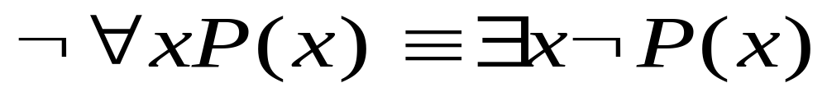
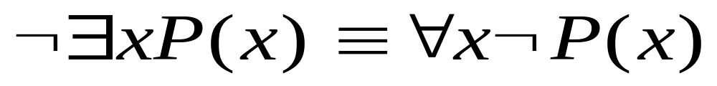
§1.3 Predicates and Quantifiers （10）
Negations
2013/3/5

Slide 28
Translating
苏格拉底 命题：
用M(x)表示“x是人”
D(x) 表示“x会死”，
则“所有人会死”应表为：
∀x (M(x) → F(x) ),
“有些人会死”则应表为：
∃x (M(x)∧D(x) ).

Slide 29
苏格拉底 命题：
∀x(M(x)→D(x))∧M(s) ⇒ D(s)
证明
（1）∀x(M(x)→D(x))
（2） M(s)→D(s)
（3） M(s)
（4） D(s)
Premises
Conclusion
Argument
前提，条件
结论
推理，论证
Homework: P37, Exercises 3,9,13,17,25,29

Slide 30
§1.4 Nested quantifiers （1）
Introduction
Thinking of quantification as loops
谓词嵌套
The order of quantifiers
例：假设 A(x,y) 表示 x 和 y 同姓。x 的个体域是甲村村民，y 的个体域是乙村村民。则有如下结论：
(1) ∀x∀y A(x,y)：甲村所有的村民和乙村所有的村民同姓；
(2) ∀y∀x A(x,y) ：乙村所有的村民和甲村所有的村民同姓；
2013/3/5

Slide 31
§1.4 Nested quantifiers （2）
The order of quantifiers
(3) ∀x∃y A(x,y) ：对甲村的每一个村民都有乙村的村民
和他同姓；
(4) ∀y∃x A(x,y) ：对乙村的每一个村民都有甲村的村民
和他同姓；
(5) ∃x∃y A(x,y) ：甲村与乙村有人同姓；
(6) ∃y∃x A(x,y) ：乙村与甲村有人同姓；
(7) ∃x∀y A(x,y) ：甲村有村民和乙村的所有村民同姓；
(8) ∃y∀x A(x,y) ：乙村有村民和甲村的所有村民同姓；
2013/3/5

Slide 32
§1.4 Nested quantifiers （3）
Translating statements involving nested quantifiers
Translating from nested quantifiers into Chinese
Example1: ∀x(C(x) ∨ ∃y(C(y) ∧F(x,y)))
Example2:
∃x ∀y∀z ((F(x,y) ∧F(x,z) ∧y≠z)→ ¬F(y,z))
2013/3/5

Slide 33
§1.4 Nested quantifiers （4）
Translating sentences into logical
expression
Negating nested quantifiers
2013/3/5

Slide 34
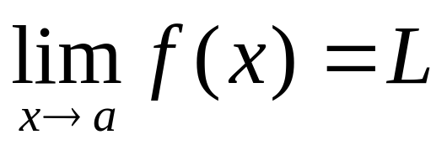
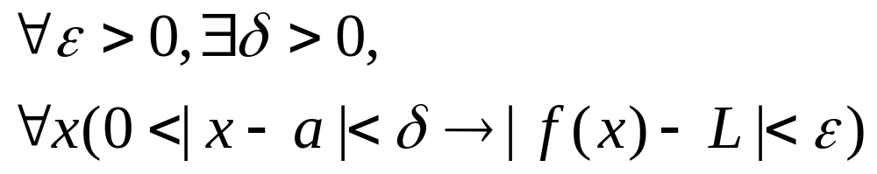
§1.4 Nested quantifiers （4）
Negating nested quantifiers
×
2013/3/5

Slide 35
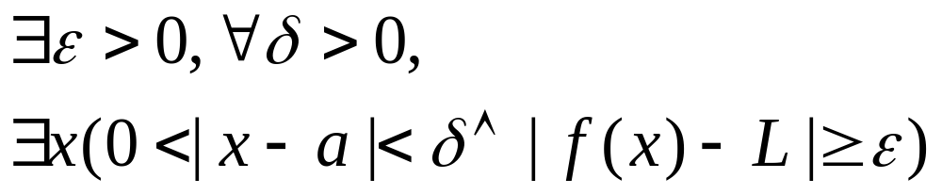
§1.4 Nested quantifiers （4）
×
Negating nested quantifiers
﹁
≡
2013/3/5
Homework: P47, Exercises 8,15

